Slide 1
Yrkeshögskolan och NY i utveckling
YH-forum 2025
Magnus Wallerå, generaldirektör

Slide 2
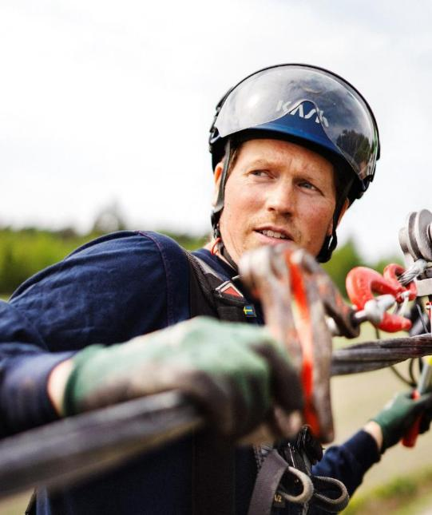
Yrkeshögskolan står stark
Yrkeshögskolan fortsätter att växa
Bibehållen kvalitet och särart
Ökad stabilitet genom längre beslut
Kännedomen om yrkeshögskolan ökar
Mer än hälften börjar arbeta där de gjort LIA
Antalet sökande fortsätter att öka
YH-kurser för yrkesverksamma

Slide 3
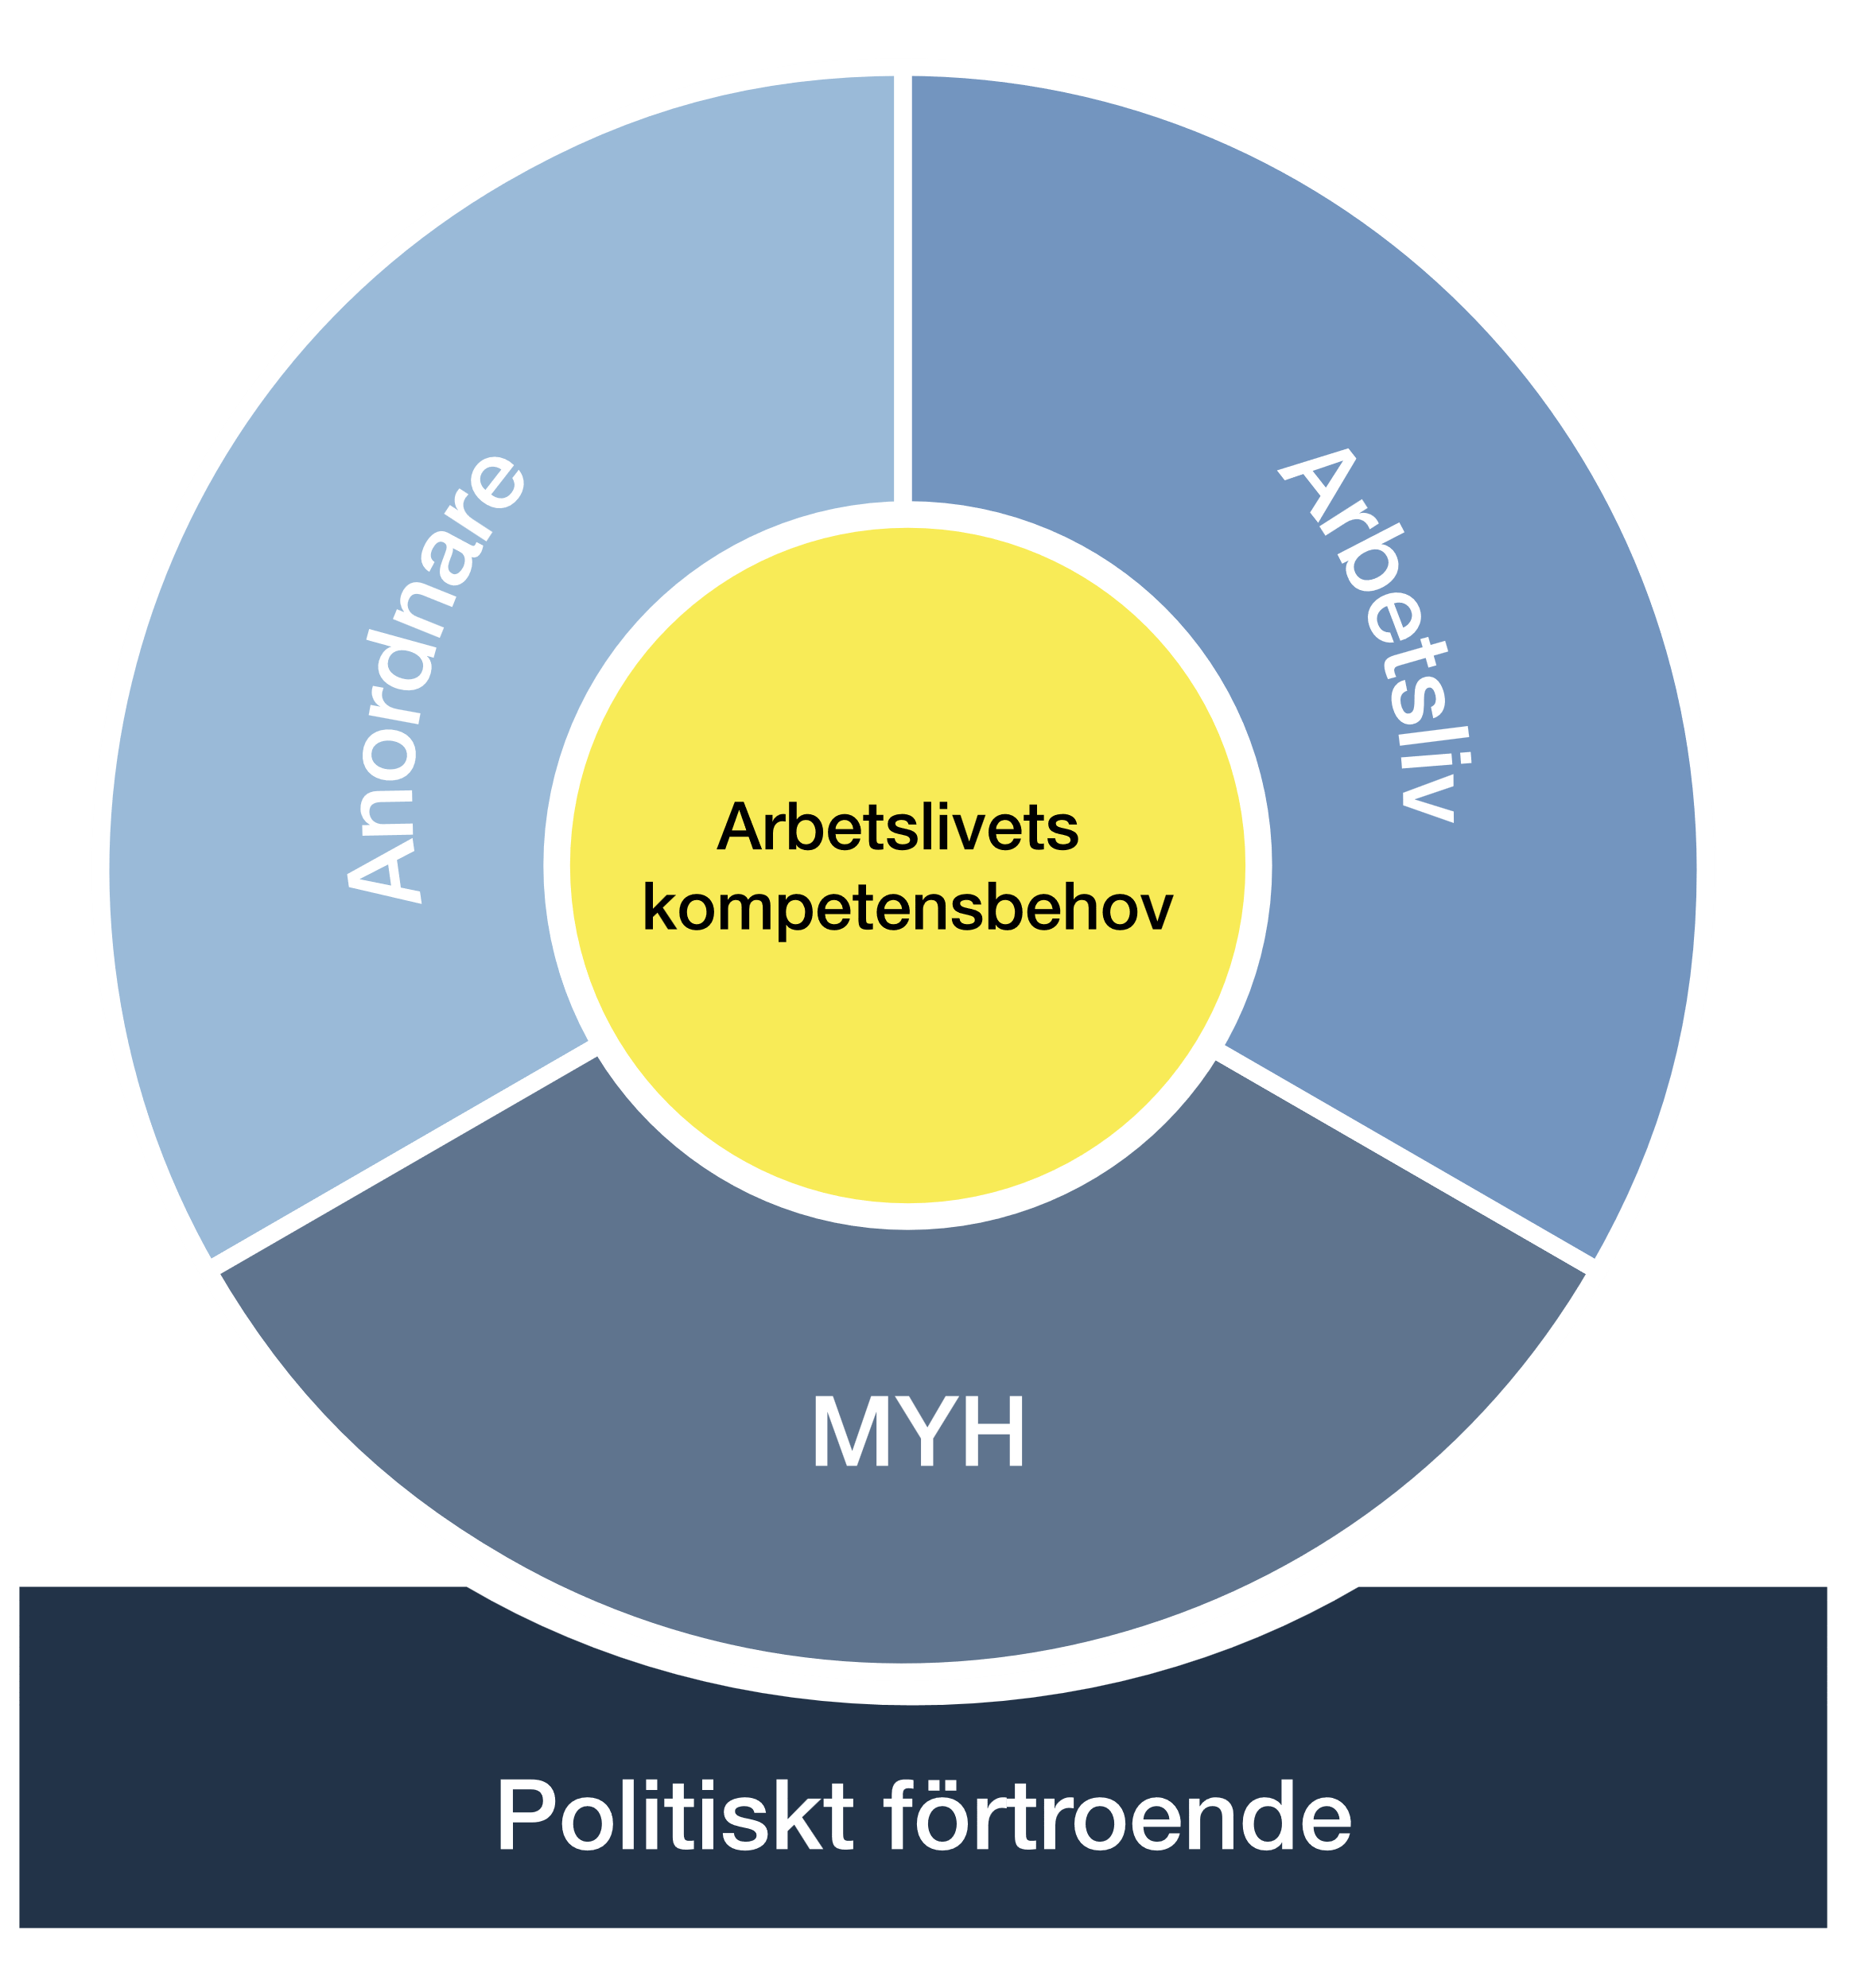
Rätt kompetens i rätt tid
Notes:
Utan arbetslivet ingen yrkeshögskola

Slide 4
Leder vidare i yrkeslivet
Mer kvalificerade arbetsuppgifter
Jobb på LIA plats
67%
54%

Slide 5
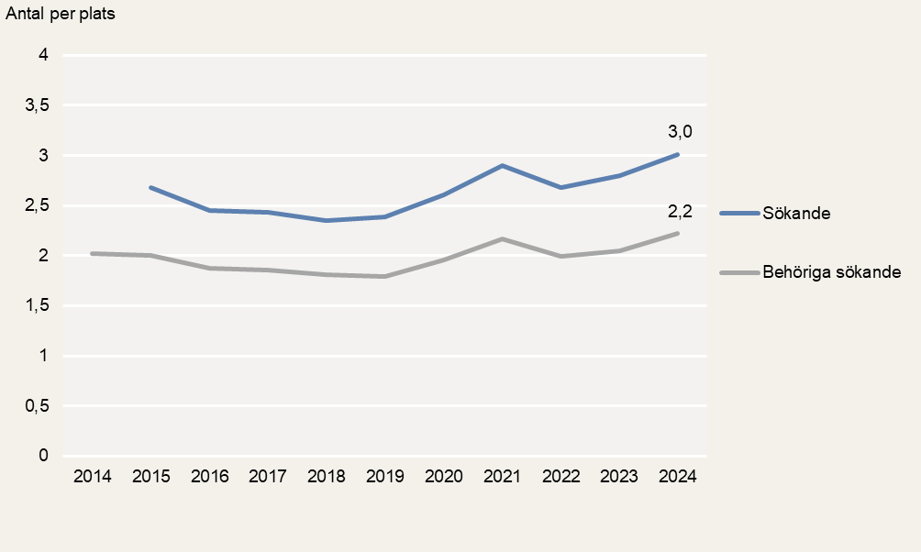
Sökande och behöriga sökande per plats inom YH-program
Notes:
Det här diagrammet visar antalet sökande och behöriga sökande per utbildningsplats.
Som vi redan konstaterat ökade antalet sökande och behöriga sökande mer än antalet platser under 2024. Det medförde att antalet sökande per plats ökade från 2,8 2023 till 3,0 2024, vilket var det högsta någonsin.
Det mått som beskriver konkurrensen om platserna och som vi oftast använder för att beskriva söktrycket till utbildningarna är emellertid behöriga sökande per plats. I sällskap med 2021 var det här det år med flest behöriga sökande per plats någonsin med 2,2 behöriga sökande per plats även om det här måttet varit relativt stabilt över tid.
Ska man säga något kort om åldersprofilen så ligger medianåldern för både de sökande, behöriga sökande och de antagna på 30 år, Kvinnor är något äldre än männen inom YH. Och det här är då i nivå med alla tidigare år som SCB gjort den här statistiken.

Slide 6
Fler kvinnor söker yrkeshögskolans teknikutbildningar
Notes:
43 % ökning på ett år
Även ökad andel sökande som är kvinnor till teknik och tillverkning

Slide 7

Utbildningsformens utmaningar
Fler måste nå examen
Risk för brist på LIA-platser när yrkeshögskolan växer
Arbetslivets engagemang och förtroende om urvattnad kvalitet

Slide 8
Nationell yrkesutbildning

Slide 9
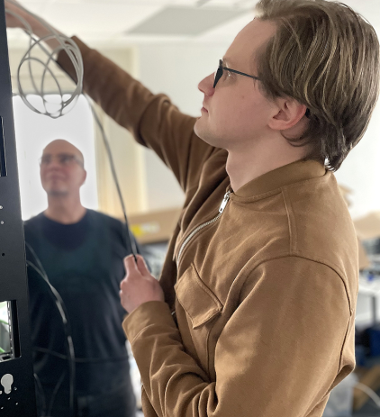
Vad är nationell yrkesutbildning
Yrkesutbildning för vuxna på gymnasienivå, SeQF-nivå 4
Komplettera befintligt utbildningsutbud
Stark arbetslivsanknytning (YH-modell)
Med kompetensförsörjning som utgångspunkt
Riksrekrytering
Generösa behörighetsregler, grundskolebetyg
Studiemedelsberättigande
6-18 månader långa utbildningar

Slide 10
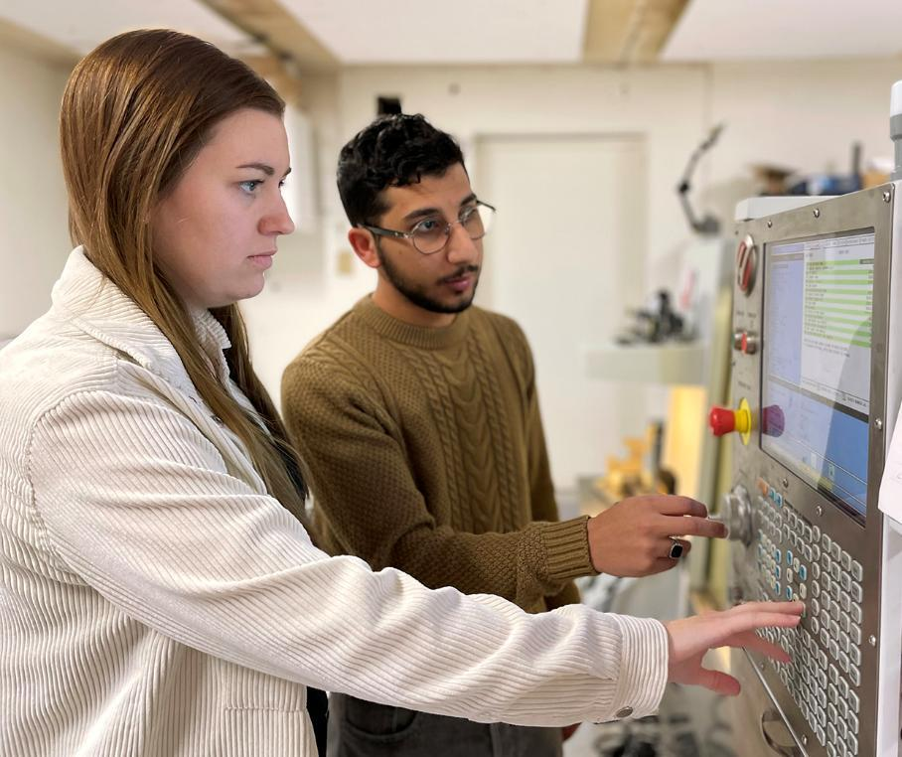
De studerande
Medianålder 31 år
Både yrkesväxlare (44%) och individer utan etablering på arbetsmarknaden (56%)
15 % förgymnasial utbildning, 60% gymnasial utbildning som högsta utbildningsnivå, 25% eftergymnasial
30% kvinnor, 70% män
32% utrikesfödda
Notes:
Sandra och Abdallah läser till CNC-tekniker i Jönköping

Slide 11
Beviljade platser ansökningsomgång 1 & 2
Notes:
Liknande fördelning som de inkomna ansökningarna, industriteknik något över. Majoriteten inom Industri och verkstadsteknik, tex CNC-operatör och svetsare. Även El och energi, där olika typer av elektriker och nätverkstekniker har en stor del av platserna. I snitt sökte man 22 platser.

Slide 12
Några av yrkesrollerna inom nationell yrkesutbildning
Nätverkstekniker
CNC-operatör
Industrimontör
Spårsvetare
Automationstekniker
Distributionselektriker
Livsmedelsoperatör
Bilskadereparatör
Marinelektriker
Skogsvårdare
Ställningsbyggare
Betongarbetare
Golvläggare
Sömnadsoperatör
Larm- och säkerhetstekniker
Fastighetstekniker
Notes:
Amanda, skogsmaskinförare i Svenljunga

Slide 13
Verksamhetsplan och prioriteringar 2025-2027

Slide 14
Myndighetens prioriteringar 2025 - 2027
Vårda det höga förtroendet för myndigheten
och den verksamhet vi ansvarar för
Utveckla arbetsformer och arbetsmiljö
Utveckla nya funktioner och utbildnings-möjligheter
Utveckla utbildnings-former och verksamhet för hög kvalitet och goda resultat
Notes:
Att vårda det höga förtroendet för myndigheten och verksamheterna är övergripande för allt vi gör.
Därunder delas prioriteringarna upp i tre grupper av prioriteringar. Dessa är grupperade efter vad de syftar till, istället för att listas under verksamhetsområden.
Utvecklingsprioriteringar ska ha en plan (genomförandeplan, handlingsplan eller motsvarande). Syftet med dessa planer är att säkerställa en myndighetsgemensam beredning och god resursplanering. Huvudansvarig enhetschef (mer om det på nästa bild) ansvarar för att ta fram en plan, som ska stämmas av i ledningsgruppen innan arbetet påbörjas. I de flesta fall kommer flera eller myndighetens alla enheter att vara involverade.
Det innebär att planen skapas i ett tidigt skede och avser planering på myndighetsövergripande nivå. Därför kan det vara till hjälp att komplettera med mer detaljerad planering på enhets- eller arbetsgruppsnivå under arbetsprocessen. Enhet PU kan vara ett stöd i framtagandet av en genomförandeplan på övergripande myndighetsnivå.
Myndigheten har en modell för genomförandeplaner. Länk till sida på Yhtan: Genomförandeplaner
Den enhetschef eller grupp som ansvarar för planen återkopplar också resultatet i ledningsgruppen. Vid större förändringar av en plan, till exempel ändring av omfattning, tid, prioriteringar eller liknande lyfts de föreslagna justeringarna för diskussion vid ett ledningsgruppsmöte.
För att planerna ska vara kända och tillgängliga inom myndigheten sammanställer och publicerar enhet PU dessa på Yhtan.

Slide 15

Omfattande utvecklingsuppdrag
Utveckla ett gemensamt ansökans- och studiedokumentationssystem
Motverka felaktiga utbetalningar och utveckla det brottsförebyggande arbetet
Utveckla YH-kursers ändamålsenlighet
Genomföra pilotverksamheten med Nationell yrkesutbildning med sikte på framtiden

Slide 16
Gemensamt system för ansökan samt ett nytt studiedokumentationssystem

Slide 17

Förstudiens syfte och mål
Utgå ifrån yrkeshögskolans behov
Systemen som föreslås ska vara kostnadseffektiva och användarvänliga och beakta de studerandes, utbildningsanordnarnas och myndighetens perspektiv.
Initialt inriktas mot YH program men utformas med tanke på möjlighet att föra in samtliga utbildningsformer som myndigheten ansvarar för

Slide 18
Systemens syften
Ansökning- och antagningssystem
Underlätta för sökande till yrkeshögskolan att snabbt och enkelt hitta utbildningar och genomföra sin ansökan samtidigt som rättssäkerheten för den studerande i ansöknings- och antagningsprocessen stärks
Studiedokumentationssystem
Möjliggöra direktåtkomst till individens egna registerutdrag för enskilda
Syfte med samordning mellan ansökanssystem och studiedokumentationssystem
Minska uppgiftlämnarbördan för anordnare genom att antagna som anges i ansökanssystemet förs över som studerande till studiedokumentationssystemet
Möjliggöra en effektiv administration och hantering av ansökans- och antagningsprocessen för utbildningsanordnare
Rationalisera ansökans- och antagningsprocessen och bidra till förbättrade planeringsförutsättningar för samtliga aktörer i systemet som också bidrar till ett effektivt nyttjande av statsbidraget
Stärka rättssäkerheten i systemet
Säkerställa systemstöd för samtliga utbildningsformer och varianter som myndigheten ansvarar för
Möjliggöra för andra myndigheter och organisationer att inhämta information om studieresultat
Säkerställa verifierade identiteter i studiedokumentationssystemet i och med att sökande i ansökanssystemet kommer att legitimeras och identiteten på så vis verifieras

Slide 19
Delredovisning
En analys och en preliminär bedömning av
om NyA kan användas som gemensamt system för ansökan till yrkeshögskolan på ett kostnadseffektivt sätt
om NyA kan möta yrkeshögskolans behov
om ett användande av NyA skulle innebära begränsningar för yrkeshögskolans del
om det skulle få konsekvenser för antagningen till högskolan

Slide 20
Utveckla kurser för omställning

Slide 21
Nytt regeringsuppdrag om kurser
Utveckla yrkeshögskolans kurser för omställning
Se över hur yrkeshögskolans kurser bättre kan möta behov av omställning för yrkesverksamma på hela arbetsmarknaden
Undersöka om nuvarande regelverk är ändamålsenligt
Dialog med utbildningsanordnare inom yrkeshögskolan, inhämta erfarenheter från relevanta myndigheter och andra aktörer
Redovisa senast den 30 januari 2026

Slide 22
YH-satsning i vårändringsbudgeten

Slide 23

YH-satsning i vårändringsbudgeten
Satsning på yrkeshögskolan motsvarande 407 mnkr, inklusive studiestöd
Vårändringsbudget 15 april
Riksdagsbeslut 11 juni
Användas främst till kurser

Slide 24
Satsning ger fler YH-kurser i höst
Välkommet tillskott ger väsentligt fler platser på YH-kurser
Förbättrade möjligheter till kompetensutveckling och omställning redan efter sommaren
Beslut avseende kurser under senare delen av juni
Stort antal ansökningar och behovet av väl avvägda beslut mellan år och utbildningsområden

